Slide 1
俺の嫁がこんなにも可愛い
梅﨑 貴史

Slide 2
動作デモ
ところどころ間に合いませんでした！
間に合いました！

Slide 3

メンバー・担当紹介
梅﨑：Android端末側、APIサーバー側

Slide 4
システム概要
俺の嫁、つまり自分が好きなキャラ、愛しているキャラについてどこが好きなのか、こんなところがいいなどなどとにかく好きなキャラについてひたすら投稿するだけのSNS

Slide 5

ペルソナの説明
俺の嫁を自慢したい人
俺の嫁への愛をとにかく伝えたい人
オタクとか

Slide 6
ユーザーの利用目的
自分がどれだけそのアニメキャラが好きか自慢できる
自分が気づかなかったキャラの魅力に気づくことができる（かもしれない）

Slide 7
意図する導入効果
ほんとうに好きな人どうしがつながることができる

Slide 8






活用技術紹介
Androidアプリ側
・Anko
・OkHttp3
・Picasso
APサーバー側
・PHP7.3
・MariaDB 10.3
・SiteGuard Server Edition

Slide 9
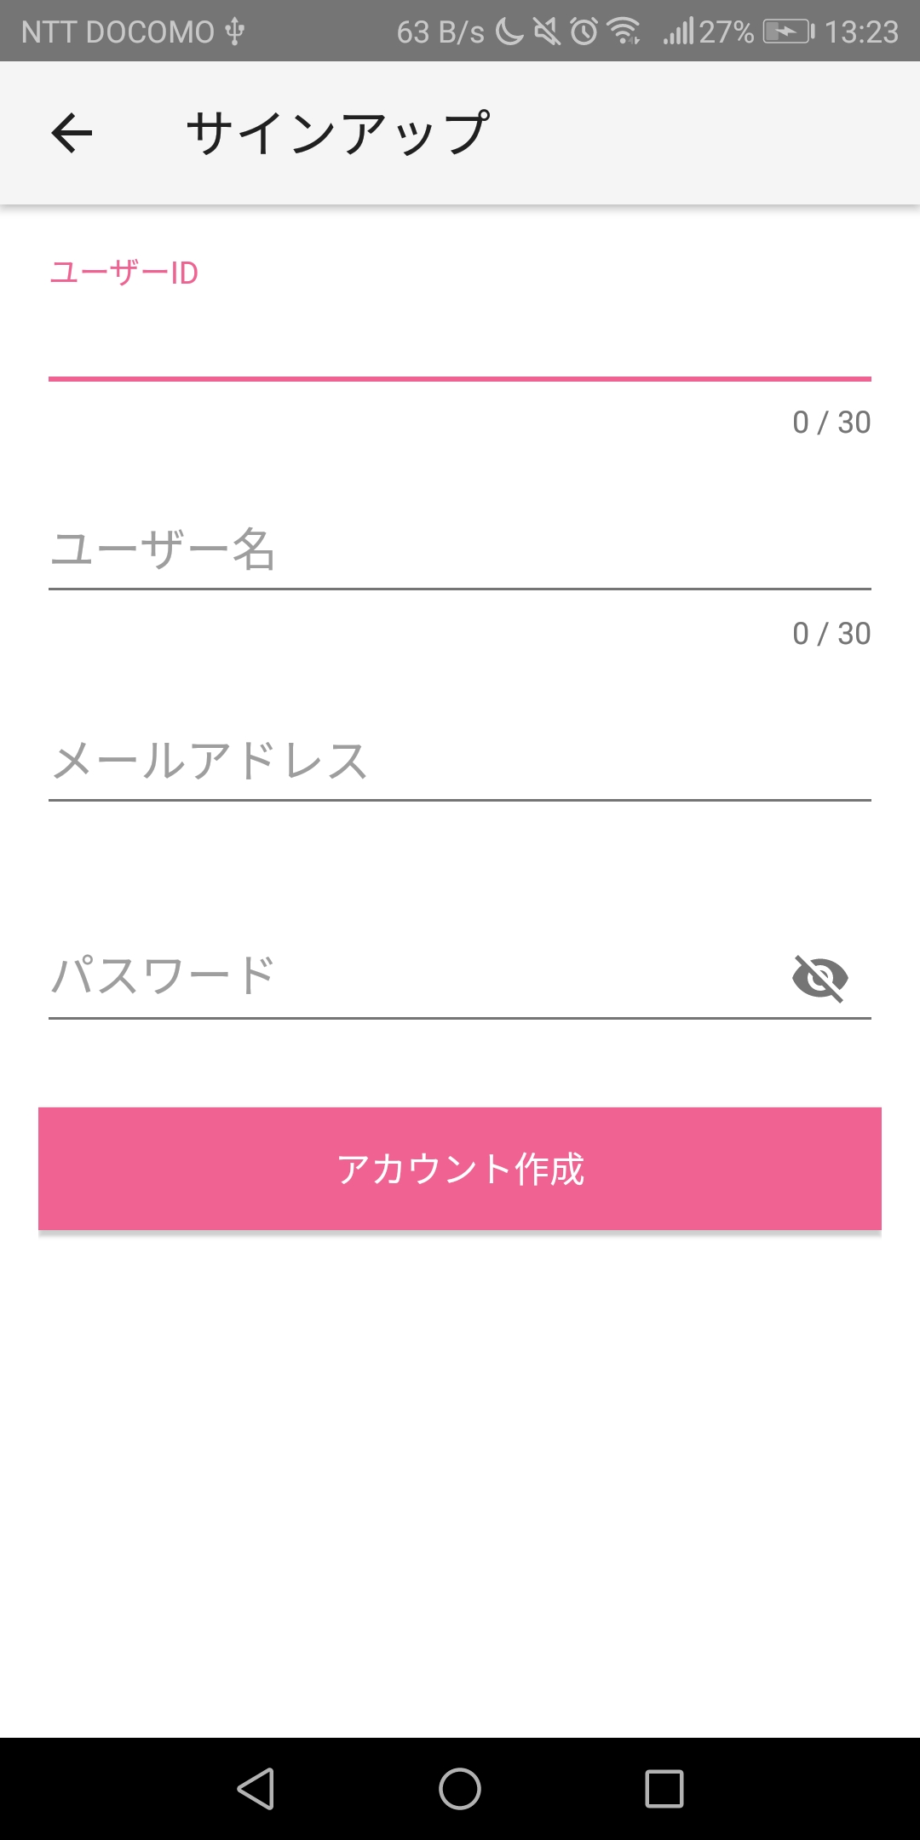
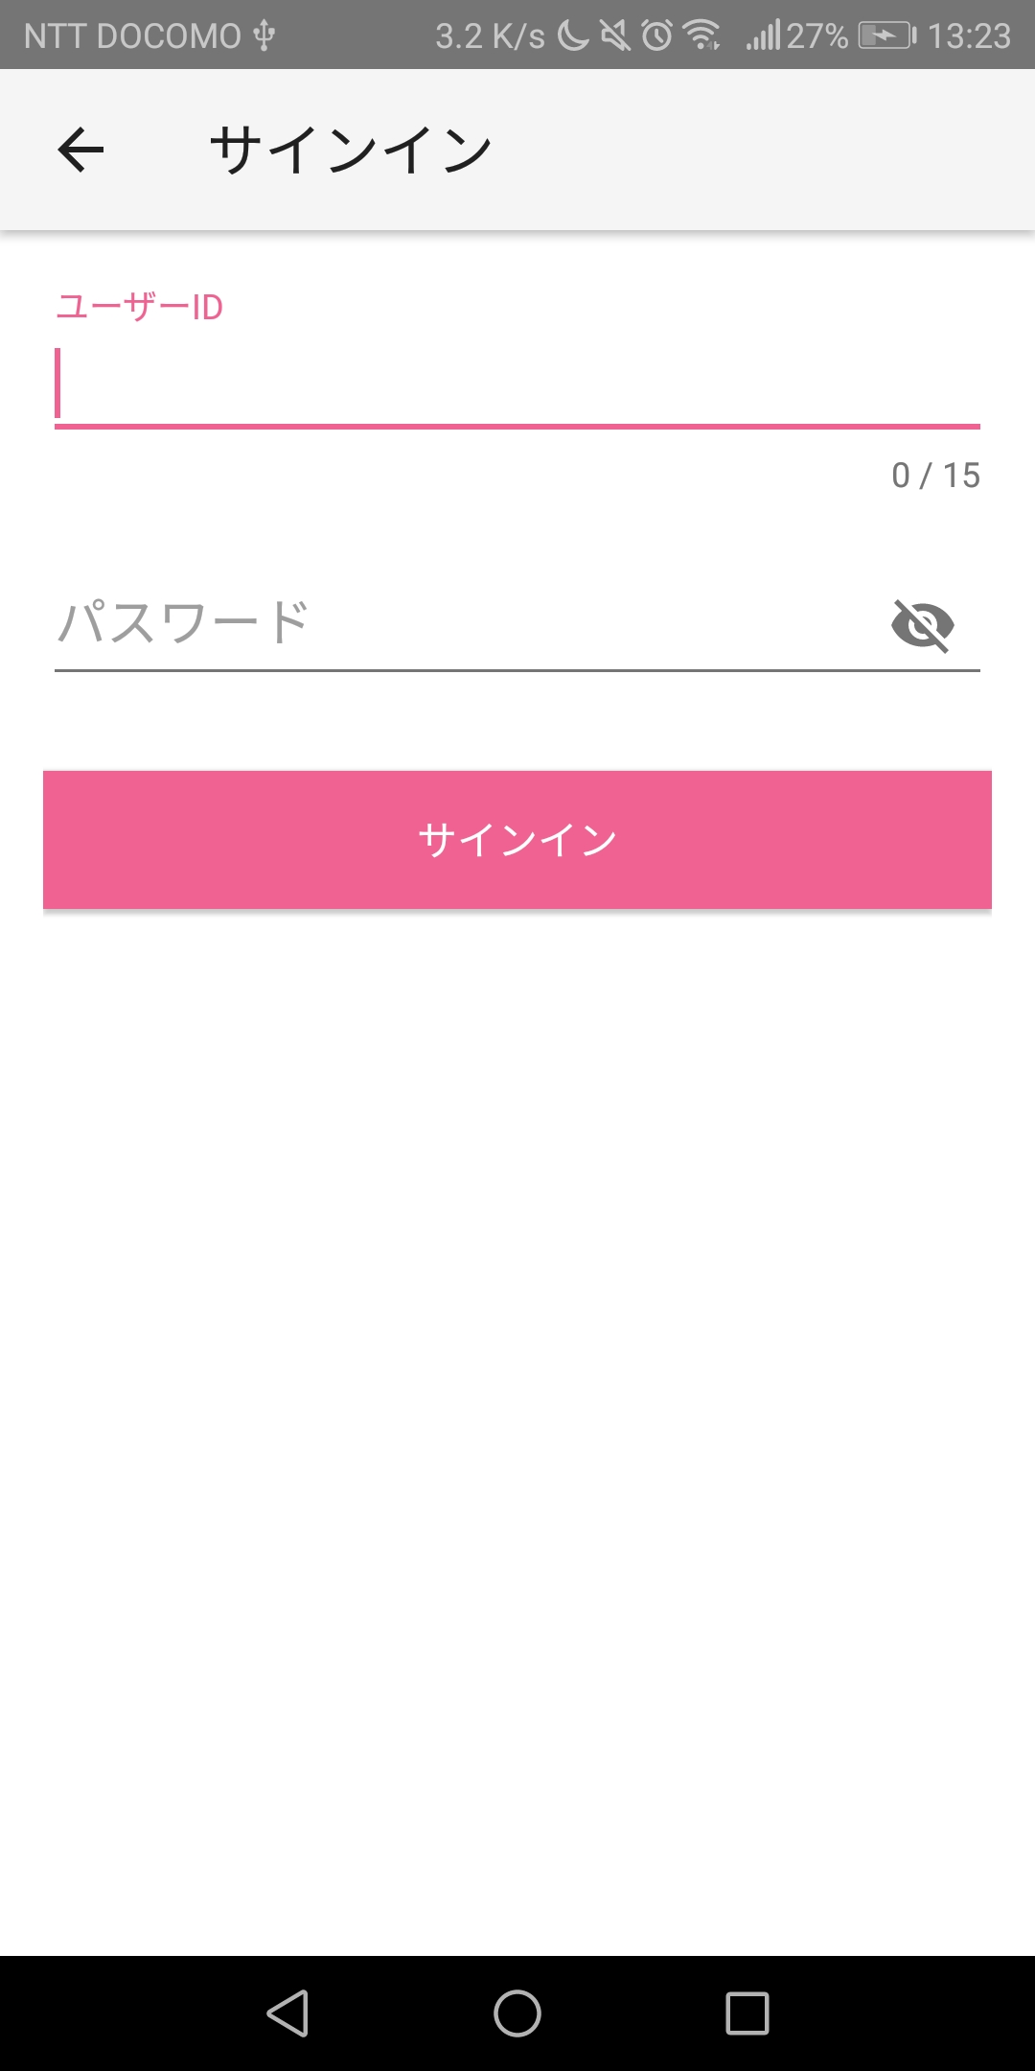
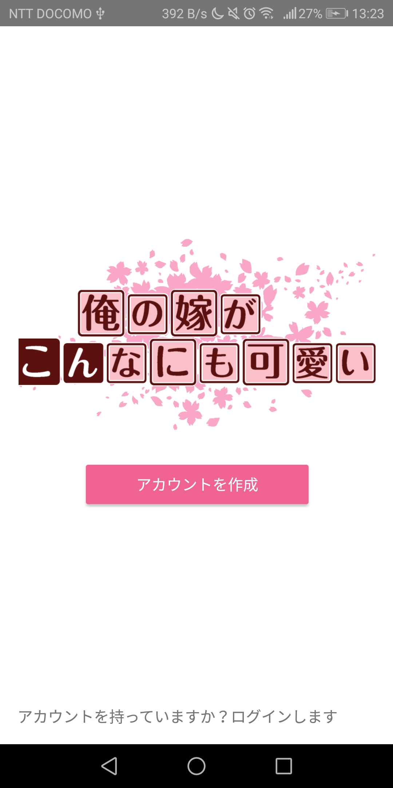
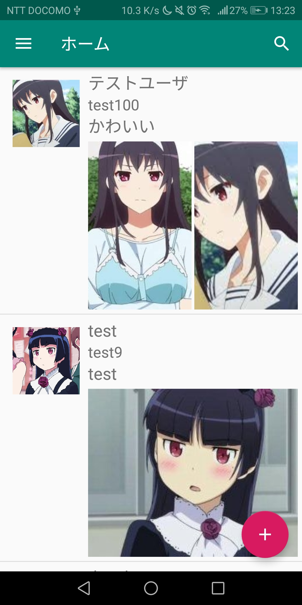
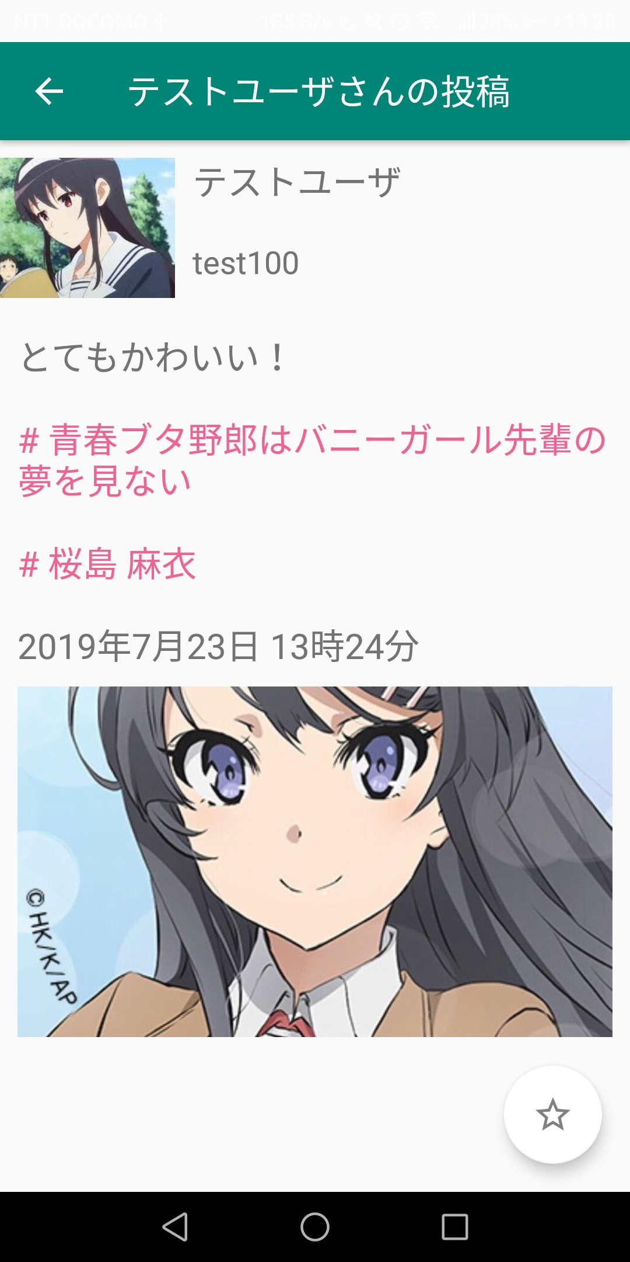
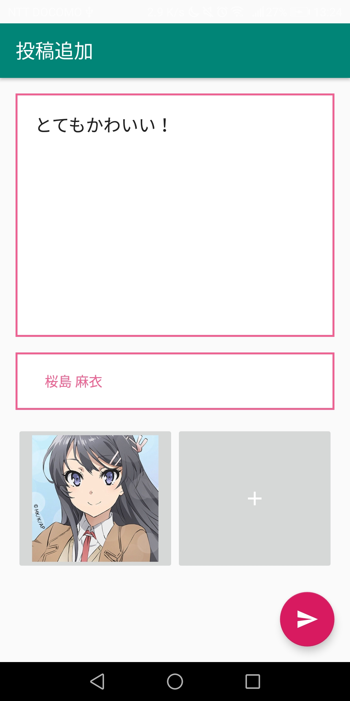
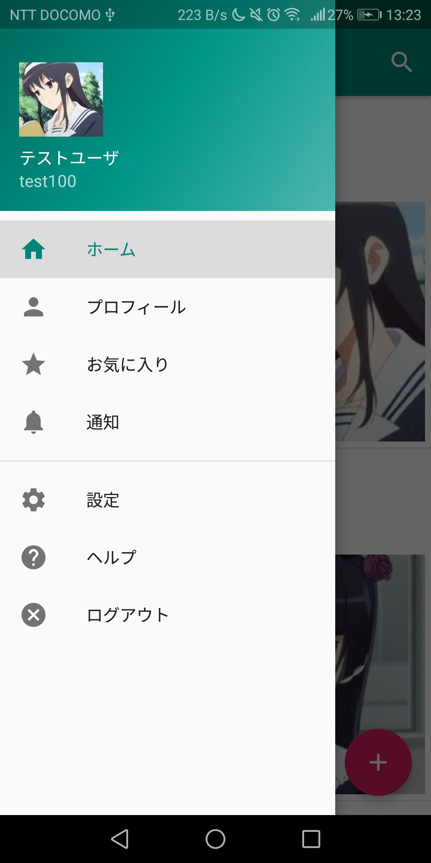
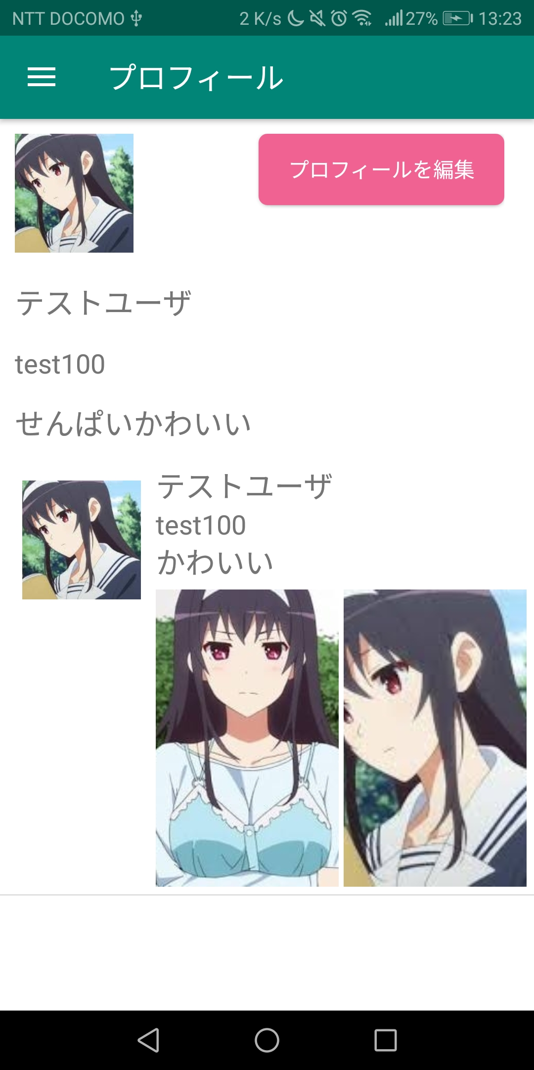
システムの動作フロー図

Slide 10
システムの動作フロー図
メイン画面
投稿画面
プロフィール
情報表示
情報編集
投稿詳細
お気に入り登録
お気に入り表示
通知表示

Slide 11
開発プロセスの振り返り
設計
DB設計のところどころのミスがなければまあまあ
環境準備
最初、Cordovaを採用したのがだめ
開発
画像を投稿する機能を実装する時にものすごく手こずった
画像をBitmapに変換して、そのBitmapのByte Arrayをサーバーにポストすると いう方法にしました

Slide 12

反省点
2回の書き直し
1回目：Cordovaの仕様にキレてAndroid Studioへ移行
2回目：Android Studioで書いていたソースコードの統一性のなさにキレて一部を除いて書き直し
直前のActivityからFragmentへの変更
DB設計の微妙なミス
テーブルの結合が多すぎる

Slide 13
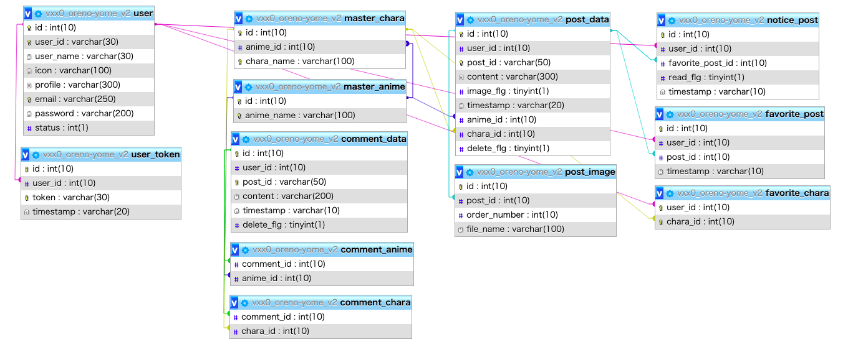
成果
設計大事。
セキュリティを意識した設計

Slide 14
今後の展望・可能性
現状のアプリでは投稿内容の制限がされていないのでなんでも投稿が可能
そのため、誹謗中傷等の投稿が可能なのでそこの制限
（文章の感情分析とかで行ける気がする）
今回実装しなかったFirebaseからのプッシュ通知

Slide 15
なんでも聞いてください

